Slide 1
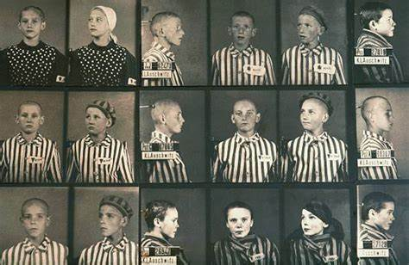
HOLOCAUSTO
Mateo Gómez Elizalde.
Historia.

Slide 2
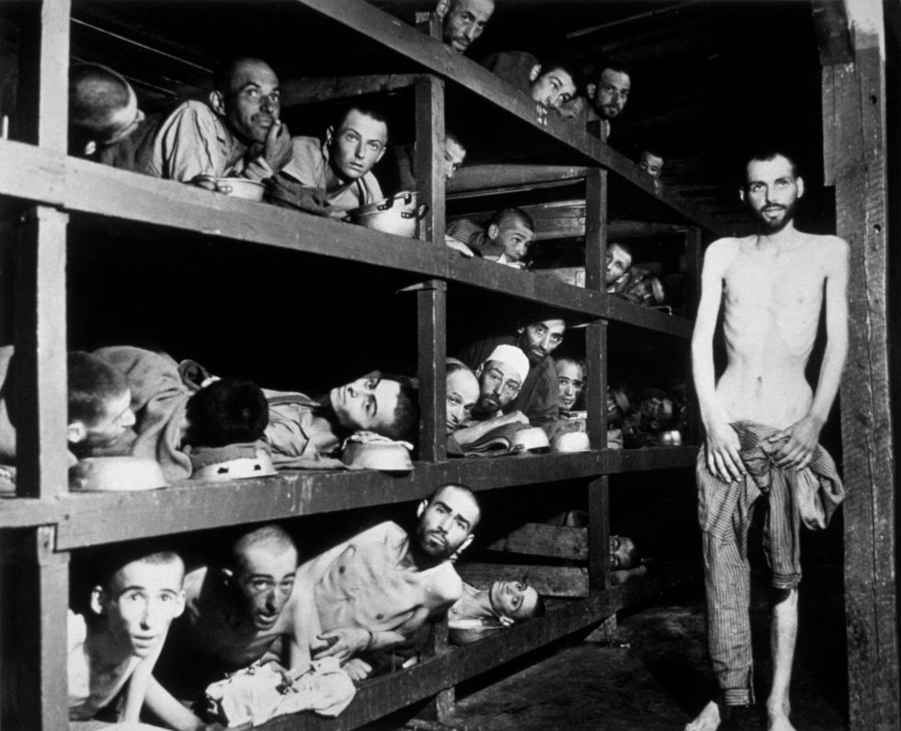
Introducción.
El Holocausto (1933-1945) fue la persecución y el asesinato sistemático de aproximadamente seis millones de judíos europeos, organizado y auspiciado por el régimen alemán nazi y sus colaboradores. Además de perpetrar el Holocausto, la Alemania nazi también persiguió y asesinó a millones de otras víctimas.

Slide 3
Causas
Tras la llegada de Hitler y sus seguidores nazis al poder en Alemania, estos comenzaron a hablar sobre el poder de los arios y que el problema de Europa eran etnias como los judíos o los gitanos.
Iniciando la Segunda Guerra Mundial, Alemania tomó una enorme cantidad de zonas, como Polonia o el norte de África, colocando en cada uno de ellos un gobierno que respondía directamente de Berlín.
Entre las políticas que los alemanes fijaban en los territorios que tomaban debemos destacar la racial, sosteniendo que los arios eran la raza superior y por lo tanto el gobierno debía controlar y atrapar a otras razas como la judía.
Los nazis consideraban que la sociedad debían tener escalas de poder y obediencia, siendo ellos los superiores y otras étnicas como los gitanos o negros una clase inferior, por lo que estos últimos debían obediencia absoluta a los alemanes.

Slide 4
Consecuencias
Unos 11 millones de personas fueron asesinadas durante o por consecuencia del Holocausto, cambiando la demografía de muchos países.
Una tercera parte de los judíos europeos fueron asesinados, por lo que la comunidad judía en Europa quedó gravemente herida y horrorizada.
Para que algo semejante no volviera a suceder se redactó la Declaración Universal de los Derechos Humanos.
El nazismo fue prohibido en Alemania, aunque en algunas naciones aún es legal y aún existen personas defensoras del Holocausto.
Los nazis que escaparon fueron perseguidos y condenados en años posteriores, especialmente por los servicios de inteligencia.

Slide 5
Gracias por su atención
(Póngame 10 maestra)

